Slide 1

Tiết 17, 18
GẶP LÁ CƠM NẾP
Thanh Thảo

Slide 2

I. Đọc và tìm hiểu chung

Slide 3



1. Đọc
- HS biết cách đọc thầm, trả lời được các câu hỏi theo dõi, hình dung
- HS biết cách đọc to, trôi chảy, phù hợp về tốc độ đọc, phân biệt được lời người kể chuyện và lời nhân vật

Slide 4
Gặp lá cơm nếp
Ôi mùi vị quê hương
Con quên làm sao được
Mẹ già và đất nước
Chia đều nỗi nhớ thương.
Cây nhỏ lòng Trường Sơn
Hiểu lòng nên thơm mãi...
(Nguồn: Thanh Thảo, Dấu chân qua trảng cỏ, NXB Hội Nhà văn, Hà Nội, 2015, tr38 – 39)
Xa nhà đã mấy năm
Thèm bát xôi mùa gặt
Khói bay ngang tầm mắt
Mùi xôi sao lạ lùng.
Mẹ ở đâu chiều nay
Nhặt lá về đun bếp
Phải mẹ thổi cơm nếp
Mà thơm suốt đường con.

Slide 5

2. Tác giả, tác phẩm
Trình bày vài thông tin về tác giả, tác phẩm

Slide 6
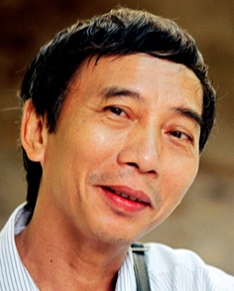
a. Tác giả
- Thanh Thảo (1946), tên khai sinh là Hồ Thành Công.
- Quê quán: huyện Mộ Đức - tỉnh Quảng Ngãi.
- Ông là nhà thơ, nhà báo được công chúng chú ý qua những tập thơ và trường ca mang diện mạo độc đáo viết về chiến tranh và thời hậu chiến

Slide 7

Một số tác phẩm tiêu biểu
05
04
1988
03
1985
02
1994
01
1980
1977
Những người đi tới biển
Dấu chân qua trảng cỏ
Những ngọn sóng mặt trời
Khối vuông rubic
Từ một đến một trăm
Notes:
Nguyễn Nhâm 0981.713.891- 0366.698.459

Slide 8
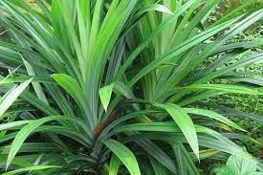
b. Tác phẩm
01
Xuất xứ: Trích Dấu chân qua tràng cỏ
02
Thể loại: thơ năm chữ
03
Phương thức biểu đạt: biểu cảm

Slide 9
Bố cục
Xa nhà đã mấy năm
Thèm bát xôi mùa gặt
Khói bay ngang tầm mắt
Mùi xôi sao lạ lùng.
Mẹ ở đâu chiều nay
Nhặt lá về đun bếp
Phải mẹ thổi cơm nếp
Mà thơm suốt đường con.
Phần 1
Ôi mùi vị quê hương
Con quên làm sao được
Mẹ già và đất nước
Chia đều nỗi nhớ thương.
Cây nhỏ lòng Trường Sơn
Hiểu lòng nên thơm mãi...
Phần 2

Slide 10
Bố cục
01
Mùi hương cơm nếp và hình ảnh người mẹ trong tâm trí tác giả
02
Nỗi nhớ thương mẹ và tình yêu đất nước của tác giả

Slide 11
II. Khám phá văn bản

Slide 12
1. Đặc điểm về hình thức
Tiêu chí | Gặp lá cơm nếp | Đồng dao mùa xuân
Số tiếng
Cách gieo vần
Nhịp thơ
Chia khổ

Slide 13
1. Đặc điểm về hình thức
Tiêu chí | Gặp lá cơm nếp | Đồng dao mùa xuân
Số tiếng
Cách gieo vần
Nhịp thơ
Chia khổ
5 tiếng/dòng
4 tiếng/dòng
Vần chân
Vần chân
Linh hoạt, biến tấu trên nền nhịp 2/2
Linh hoạt, biến tấu trên nền nhịp 2/3
9 khổ, trong đó 2 khổ đặc biệt
4 khổ, trong đó 1 khổ đặc biệt

Slide 14
1. Đặc điểm về hình thức
Tiêu chí | Gặp lá cơm nếp | Đồng dao mùa xuân
Số tiếng | 5 tiếng/dòng | 4 tiếng/dòng
Cách gieo vần | Vần chân | Vần chân
Nhịp thơ | Linh hoạt, biến tấu trên nền nhịp 2/2 | Linh hoạt, biến tấu trên nền nhịp 2/3
Chia khổ | 9 khổ, trong đó 2 khổ đặc biệt | 4 khổ, trong đó có 1 khổ đặc biệt

Slide 15
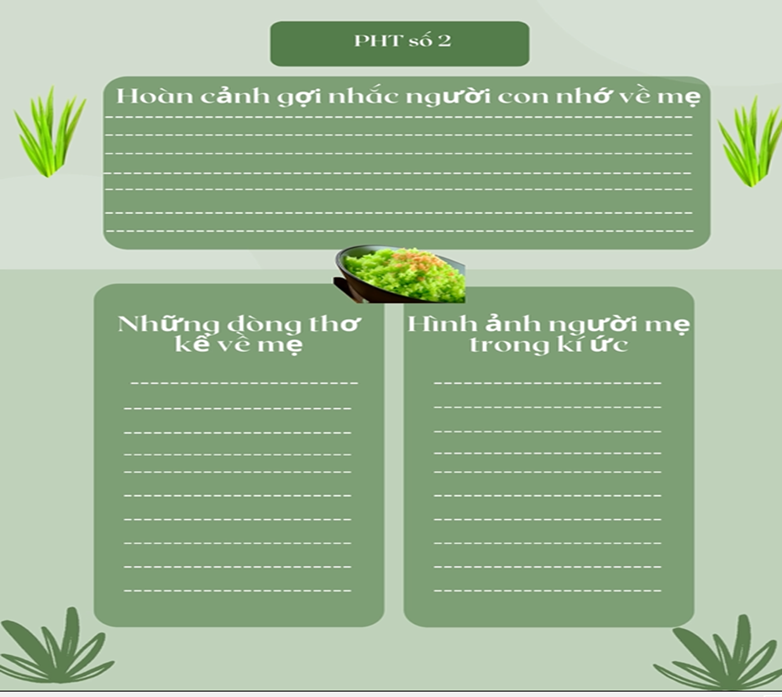
2. Hình ảnh người mẹ trong kí ức của người con

Slide 16
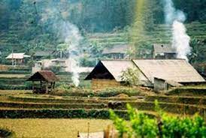

2. Hình ảnh người mẹ trong kí ức của người con
Trên đường hành quân ra mặt trận, anh gặp lá cơm nếp
Hoàn cảnh người con thổ lộ tâm tư tình cảmnấu xôi.
Chính hương vị của lá cơm nếp đã gợi cho anh nhớ

Slide 17
2. Hình ảnh người mẹ trong kí ức của người con
một hoàn cảnh đặc biệt
một hoàn cảnh đặc biệt
Hoàn cảnh
Qua đó thấy được ở anh sự tinh tế trong cảm nhận.

Slide 18
Những dòng thơ kể về mẹ | Hình ảnh người mẹ trong kí ức người con
Mẹ ở đâu chiều nay Nhặt lá về đun bếp Phải mẹ thổi cơm nếp
- Mẹ là người tần tảo, chăm lo cuộc sống gia đình.
- Mẹ rất yêu thương các con.
- Mẹ rất giản dị, mộc mạc, chất phác,

Slide 19

2. Hình ảnh người mẹ trong kí ức của người con
Rất yêu thương mẹ
Thấu hiểu nỗi vất vả và tình cảm mà mẹ dành cho mình.
Cả nỗi xót xa vì anh đi xa, không thể đỡ đần, sẻ chia nỗi vất vả, nhọc nhằn cùng mẹ.

Slide 20
3. Hình ảnh người con
Trong khổ thơ thứ 3, người con thể hiện những tình cảm, cảm xúc gì? Vì sao những tình cảm, cảm xúc ấy lại cùng trào dâng trong tâm hồn người con khi “gặp lá cơm nếp”?

Slide 21
3. Hình ảnh người con
Ôi mùi vị quê hương
Con quên làm sao được
Mẹ già và đất nước
Chia đều nỗi nhớ thương
- Tình cảm, cảm xúc của người con: dành nỗi nhớ thương cho cả người mẹ và đất nước.
=> trào dâng trong tâm hồn người con khi gặp lá cơm nếp.

Slide 22
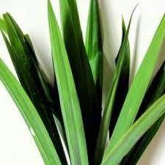
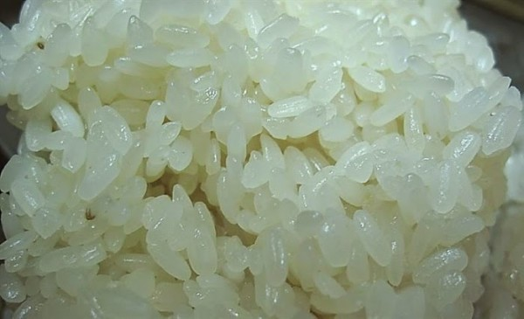
3. Hình ảnh người con
Hương vị lá cơm nếp khiến người con nhớ đến món cơm nếp mà người mẹ đã nấu.
=> biểu tượng của quê hương
=> Người mẹ và quê hương, đất nước gắn bó trong một mối quan hệ mật thiết.
=> => Người lính có tâm hồn nhạy cảm, yêu gia đình, yêu quê hương đất nước.

Slide 23
4. Đánh giá về vai trò của thể thơ 5 chữ
- Bài thơ ngắn, toàn bài chỉ có bốn khổ
Thể hiện một cách hàm súc tình cảm, tấm lòng của người con đối với quê hương, đất nước và mẹ của mình.
- Tổng cộng mười bốn dòng.
- Ngắt nhịp linh hoạt với vần chân biến hóa.
=> không chỉ diễn tả chi tiết, cụ thể mà chỉ khơi gợi tâm tình của quê hương và người mẹ

Slide 24
III. Tổng kết
Theo em, chủ đề của văn bản là gì? Nghệ thuật đặc sắc được thể hiện qua văn bản?

Slide 25
III. Tổng kết
1. Nội dung
Thông qua hình ảnh nồi xôi mới, bài thơ thể hiện tình cảm sâu sắc của tác giả dành cho quê hương và cho người mẹ kính yêu của mình.
2. Nghệ thuật
So sánh, liệt kê, điệp ngữ

Slide 26
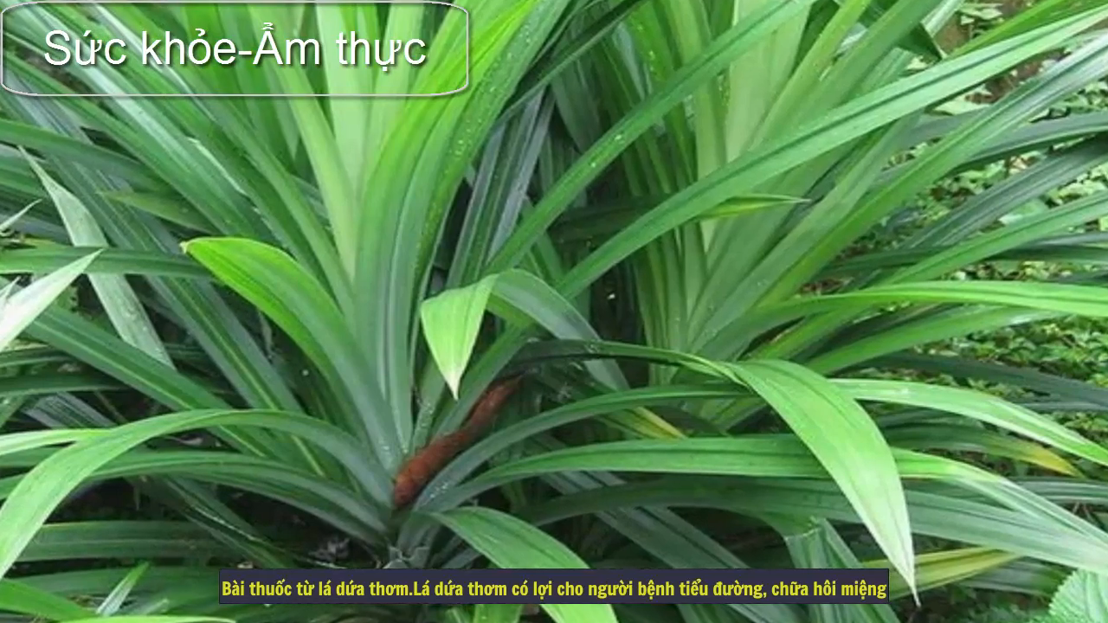
Có thể bạn chưa biết.

Slide 27
LUYỆN TẬP

Slide 28
VẬN DỤNG

Slide 29
VẬN DỤNG
Viết đoạn văn (5-7 câu) nêu cảm nghĩ về tình cảm của người con đối với mẹ trong bài Gặp lá nếp thơm

